Slide 1
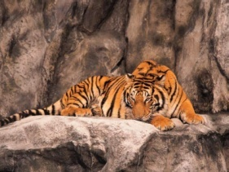
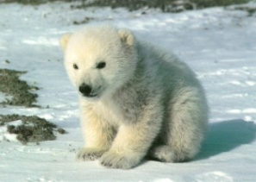
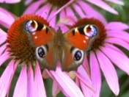
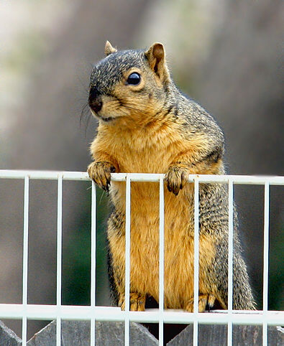
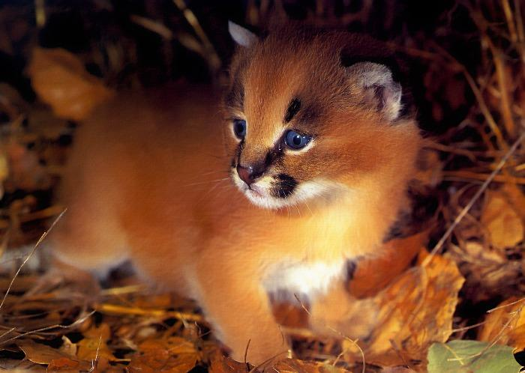
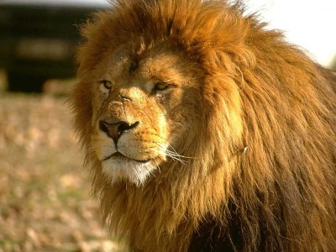
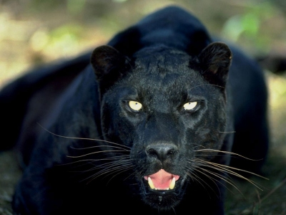
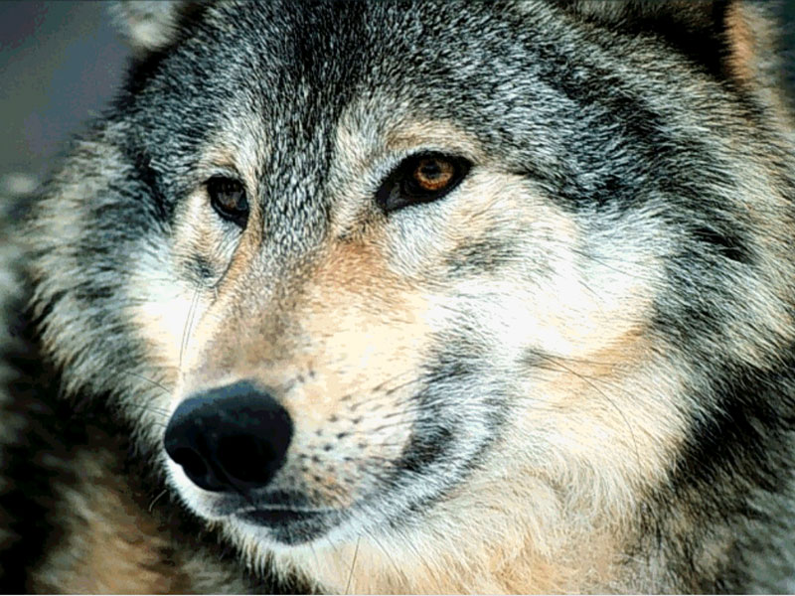
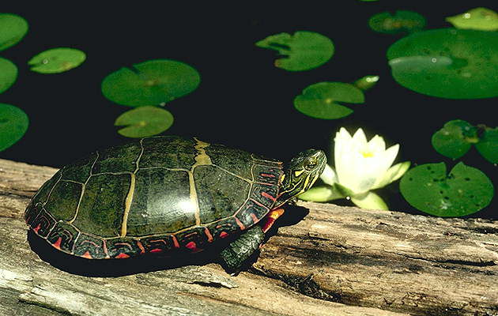
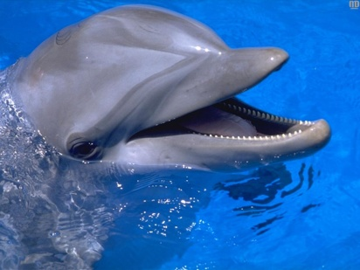
Разнообразие животных

Slide 2
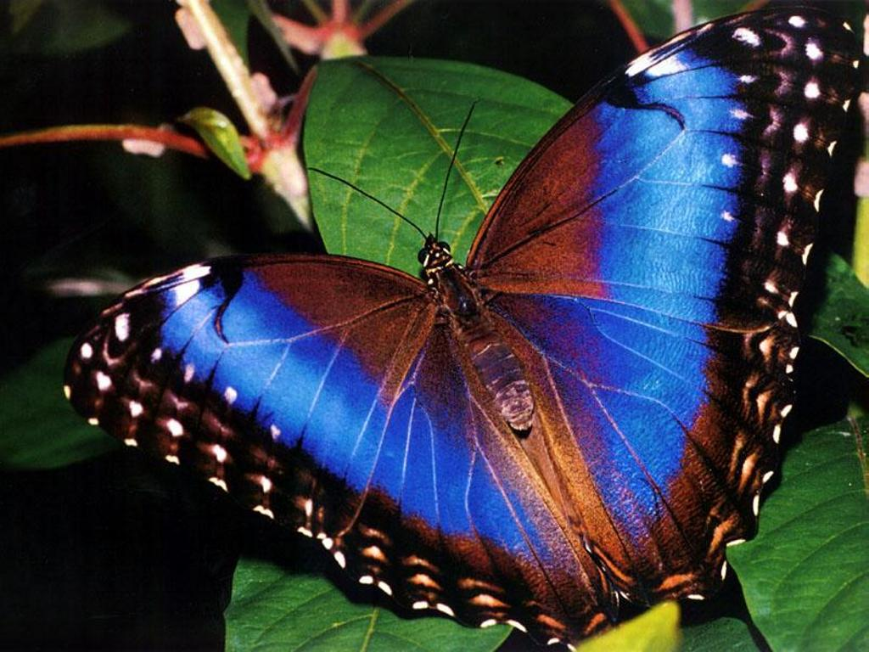
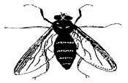
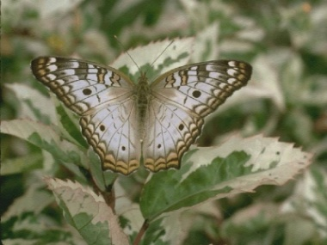
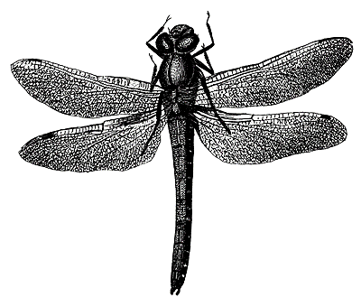
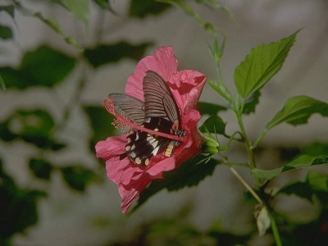
РАЗНООБРАЗИЕ ЖИВОТНЫХ
НАСЕКОМЫЕ
ПРИЗНАКИ: 6 ног

Slide 3
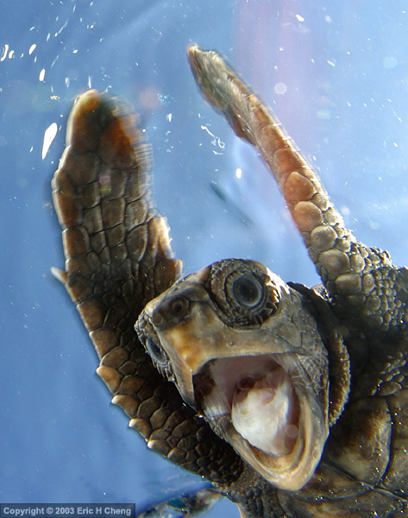
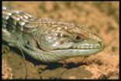
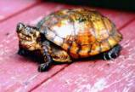
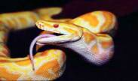
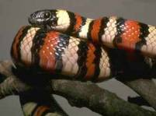
РАЗНООБРАЗИЕ ЖИВОТНЫХ
ПРЕСМЫКАЮЩИЕСЯ
ПРИЗНАКИ: сухие чешуйки

Slide 4
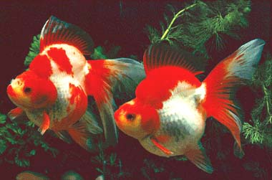
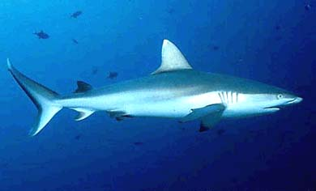
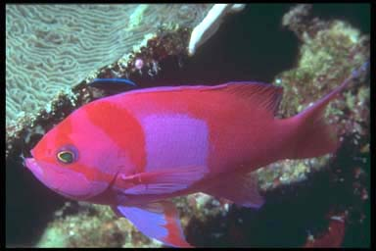
РАЗНООБРАЗИЕ ЖИВОТНЫХ
РЫБЫ
ПРИЗНАКИ: скользкая чешуя, плавники, жабры

Slide 5
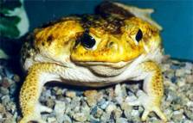
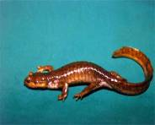
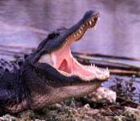
РАЗНООБРАЗИЕ ЖИВОТНЫХ
ЗЕМНОВОДНЫЕ
ПРИЗНАКИ: голая кожа
семиреченский лягушкозуб
жаба ага
крокодил

Slide 6
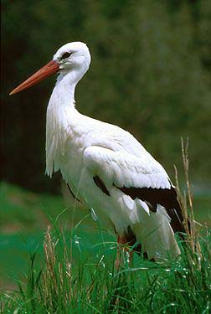
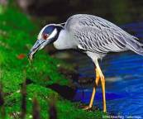
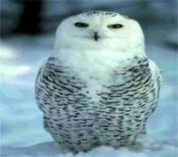
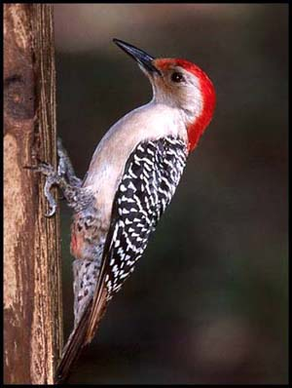
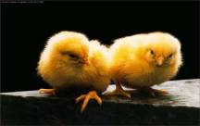
РАЗНООБРАЗИЕ ЖИВОТНЫХ
ПТИЦЫ
ПРИЗНАКИ: перья
полярная сова
аист
цапля
цыплята
дятел

Slide 7
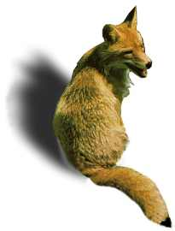
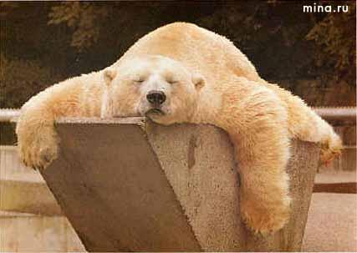
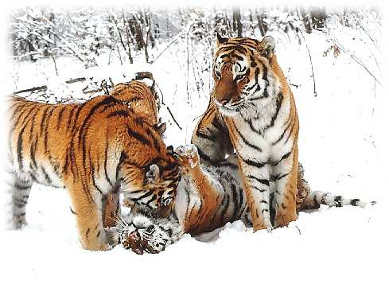
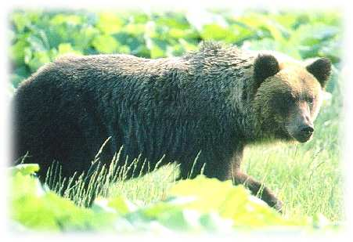
РАЗНООБРАЗИЕ ЖИВОТНЫХ
ЗВЕРИ
ПРИЗНАКИ: шерсть
лев
белый медведь
лисица
тигры
бурый медведь

Slide 8
РАЗНООБРАЗИЕ ЖИВОТНЫХ
О ПТИЦАХ
Мало кто слышал про кукушкин аппетит. Кукушка -птица насекомоядная и к тому же большая обжора. А главное- она поедает таких гусениц, которых другие птицы не едят. Ведь среди гусениц есть и волосатые и ядовитые. А кукушка ест их всех подряд.
О ПТИЦАХ
Целый день летает скворец из гнезда в сад, из сада к гнезду. Подсчитали даже, сколько он делает вылетов- около 200 за день!
О НАСЕКОМЫХ
Некоторые насекомые едят… самих себя. Например, саранча нечувствительна к физической боли, она начинает грызть свои передние лапы, потом нижнюю часть тела. Опыты показали,что на такой шаг саранчу толкает не чувство голода. Просто собственное тело кажется достаточно вкусной пищей.
О ЗВЕРЯХ
Дольше всех вынашивают своих детёнышей индийские слоны – 22 месяца.

Slide 9
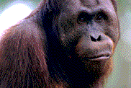
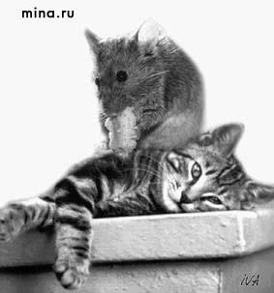
РАЗНООБРАЗИЕ ЖИВОТНЫХ
- Мама, давай купим обезьянку!
- А чем мы её будем кормить?
- Ты же видишь, тут написано:
«Кормить воспрещается!»
- Папа, какая продолжительность жизни мыши?-
спрашивает Вася.
- Видишь ли, сынок, вообще-то это зависит от кошки.

